Slide 1
Государственное бюджетное учреждение
дополнительного профессионального образования
«Челябинский институт переподготовки и повышения квалификации работников образования»
Кафедра начального образования
Спирина Валерия Анатольевна
Формирование у младших школьников познавательных учебных действий на уроках русского языка
Научный руководитель:
доцент, кандидат педагогических наук,
доцент кафедры начального образования
Девятова Ирина Евгеньевна
Челябинск, 2018

Slide 2
Цель исследования: изучить содержание познавательных учебных действий и особенности их формирования у младших школьников на уроках русского языка.
Объект исследования: формирование познавательных учебных действий.
Предмет исследования: особенности формирования познавательных учебных действий у младших школьников познавательных учебных действий на уроках русского языка.
Гипотеза исследования: формирование у младших школьников познавательных учебных действий на уроках русского языка предполагает формирование общеучебных универсальных действий, логических универсальных действий и действий по постановке и решению проблемы.

Slide 3
Задачи исследования:
Дать характеристику структуры и содержания познавательных учебных действий младших школьников.
Представить русский язык как учебный предмет в начальном общем образовании.
Обосновать системно-деятельностный подход как основу для формирования у младших школьников познавательных учебных действий на уроках русского языка.
Привести примеры из практики формирования у младших школьников общеучебных универсальных действий, логических универсальных действий и действий по постановке и решению проблемы на уроках русского языка в 3 классе.

Slide 4
ГЛАВА 1. ТЕОРЕТИЧЕСКИЕ АСПЕКТЫ ФОРМИРОВАНИЯ У МЛАДШИХ ШКОЛЬНИКОВ ПОЗНАВАТЕЛЬНЫХ УЧЕБНЫХ ДЕЙСТВИЙ НА УРОКАХ РУССКОГО ЯЗЫКА
  1.1. Характеристика структуры и содержания познавательных учебных действий младших школьников
В ФГОС НОО сделан акцент на формировании в начальной школе основ учебной деятельности ребенка. А именно:
системы учебных и познавательных мотивов,
умений принимать, сохранять и реализовывать учебные цели,
планировать, контролировать учебные действия и их результат и т.д.
Особенностью содержания современного начального образования является не только ответ на вопрос, что ученик должен знать (запомнить, воспроизвести), но и формирование универсальных учебных действий в личностных, коммуникативных, познавательных, регулятивных сферах, обеспечивающих способности к самостоятельной учебной деятельности в дальнейшем.

Slide 5
ГЛАВА 1. ТЕОРЕТИЧЕСКИЕ АСПЕКТЫ ФОРМИРОВАНИЯ У МЛАДШИХ ШКОЛЬНИКОВ ПОЗНАВАТЕЛЬНЫХ УЧЕБНЫХ ДЕЙСТВИЙ НА УРОКАХ РУССКОГО ЯЗЫКА
  1.2. Русский язык как учебный предмет в начальном общем образовании
Вопросам преподавания русского языка в школах России уделяется особое внимание на государственном уровне.
Результаты освоения и содержание учебного предмета «Русский язык» в начальном общем образовании определены ФГОС НОО и ПООП НОО.
Учебный предмет «Русский язык» входит в обязательную предметную область примерного учебного плана, на изучение данного предмета в начальном общем образовании отводится не менее 540 часов.
Под учебным планом понимается документ, который определяет перечень, трудоемкость, последовательность и распределение по периодам обучения учебных предметов, курсов, дисциплин (модулей), практики, иных видов учебной деятельности и, если иное не установлено настоящим Федеральным законом, формы промежуточной аттестации обучающихся (ст. 2 ФЗ «Об образовании в Российской Федерации»).

Slide 6
ГЛАВА 1. ТЕОРЕТИЧЕСКИЕ АСПЕКТЫ ФОРМИРОВАНИЯ У МЛАДШИХ ШКОЛЬНИКОВ ПОЗНАВАТЕЛЬНЫХ УЧЕБНЫХ ДЕЙСТВИЙ НА УРОКАХ РУССКОГО ЯЗЫКА
1.2. Русский язык как учебный предмет в начальном общем образовании
Выписка из Примерной основной образовательной программы начального общего образования
Примерный учебный план начального общего образования (5-дневная неделя)
Предметные области | Учебные предметы классы | Количество часов в неделю |  |  |  | Всего
 |  | I | II | III | IV
Обязательная часть
Русский язык и литературное чтение | Русский язык | 4 | 4 | 4 | 4 | 16
 | Литературное чтение | 4 | 4 | 4 | 3 | 15

Slide 7
  1.3. Системно-деятельностный подход в формировании у младших школьников познавательных учебных действий на уроках русского языка
Системно-деятельностный подход в обучении детей младшего школьного возраста реализует цель: обеспечить развитие и саморазвитие личности обучаемого, исходя из его индивидуальных способностей.
Для достижения этой цели используют следующие педагогические технологии:
Проблемное обучение;
Педагогика сотрудничества;
Индивидуально – дифференцированный подход;
Компетентно – ориентированное обучение;
Информационно – коммуникативные технологии.

Slide 8
ГЛАВА 2. ПРАКТИЧЕСКИЕ АСПЕКТЫ ФОРМИРОВАНИЯ У МЛАДШИХ ШКОЛЬНИКОВ ПОЗНАВАТЕЛЬНЫХ УЧЕБНЫХ ДЕЙСТВИЙ НА УРОКАХ РУССКОГО ЯЗЫКА
Рассмотрены примеры заданий из учебника «Русского языка. 3 класс» авторов В.П. Канакиной, В.Г. Горецкого.

Slide 9
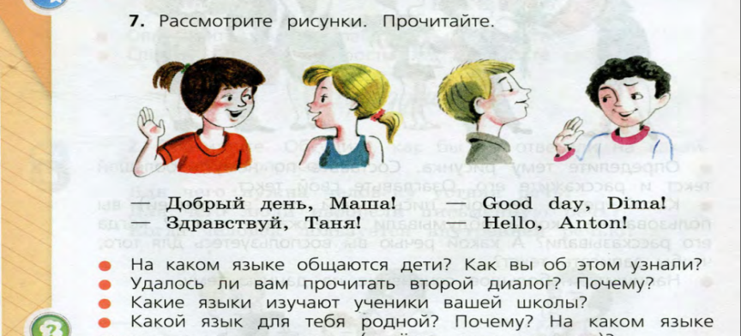
Предметный результат: сформированность первоначального представления о многообразии языков и культур на территории Российской Федерации.
Для достижения общеучебных УУД предлагаются вопросы:
Выпишите из диалога на русском языке слова приветствия.
Придумайте продолжение диалогу девочек.
Составьте с другом свой вариант телефонного разговора.

Slide 10
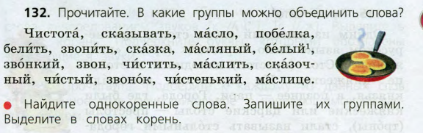
Предметный результат: выделение корня в слове, подбор однокоренных слов, умение анализировать и делать выводы.
Дополнительно можно задать вопросы для формирования логических УУД.:
На какие группы еще можно разделить данные слова?
Запишите слова в три группы: 1 – имена существительные, 2 – глаголы, 3 – имена прилагательные.

Slide 11
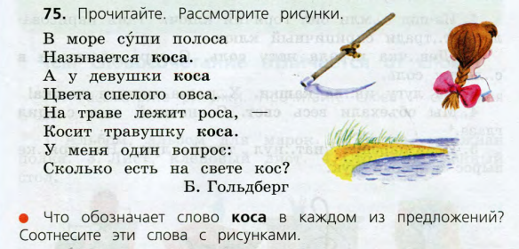
Постановка проблемного вопроса:
Что интересного вы заметили в стихотворении?
Дайте определение слову коса из каждого предложения?
Одинаковое ли значение у слова в предложениях?
Как можно назвать эти слова?

Slide 12
Государственное бюджетное учреждение
дополнительного профессионального образования
«Челябинский институт переподготовки и повышения квалификации работников образования»
Кафедра начального образования
Спирина Валерия Анатольевна
Формирование у младших школьников познавательных учебных действий на уроках русского языка
Научный руководитель:
доцент, кандидат педагогических наук,
доцент кафедры начального образования
Девятова Ирина Евгеньевна
Челябинск, 2018

